Slide 1



МОДЕЛЬ
РЕВЕРСИВНОГО НАСТАВНИЧЕСТВА
МАОУ СОШ №4
г. Покачи
  Номинация:
  «Лучшая модель реверсивного наставничества
  в образовательной организации»
  Каримова Яна Гильмановна,
  учитель математики
  kyg_s@mail.ru
2024 г.

Slide 2
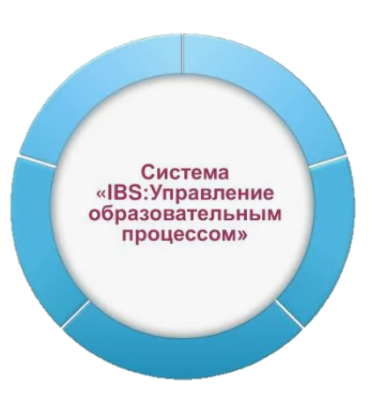

Целевая аудитория
Молодые учителя
Учителя-предметники
Начинающие специалисты
Поддержка и советы от более опытных коллег
Специалисты
Обмен опытом и методиками преподавания в своих предметных областях, изучение междисциплинарных подходов
Опытные учителя
Кураторы и методисты
Педагоги с большим стажем
Помощь в освоении новых технологий и современных методов обучения
Администрация
Педагоги, ответственные за разработку учебных программ и методик
Внедрение инновационных практик реверсивного наставничества
Руководители, заинтересованные в создании культуры сотрудничества и обмена знаниями среди учителей

Slide 3


Решаемая проблема
  Реверсивное наставничество позволяет молодым педагогам стать наставниками для опытных коллег в области информационно-коммуникационных технологий, а опытные педагоги, в свою очередь, могут передавать свой педагогический опыт и знания молодым специалистам. Это способствует повышению уровня информационной компетентности «возрастных» педагогов и росту профессионального мастерства молодых педагогов
Реверсивное наставничество помогает преодолеть профессиональные трудности в педагогической деятельности и мотивирует профессиональный рост педагогов

Slide 4

Предмет наставничества
Передача знаний
Развитие навыков
Социальная поддержка
Обмен опытом
Личностный рост
Карьерный рост

Slide 5
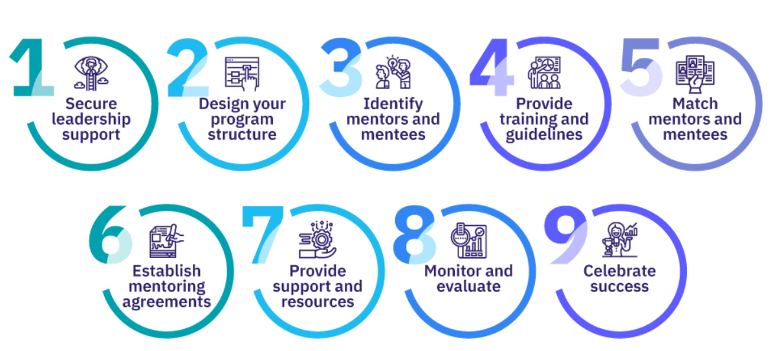
9 шагов к внедрению реверсивной модели наставничества
Анализ профессиональных затруднений педагогов
Разработка дорожной карты
Привлечение и обучение наставников
Формирование наставнических групп
Анализ психологического климата школы
Посещение уроков наставляемого
Посещение уроков наставника
Обмен опытом
Мониторинг

Slide 6






Дорожная карта реверсивного наставничества на 2021-2024 учебный год
2 этап
2022- 2024 учебный год
1 этап
2021- 2022 учебный год
Основной (проектировочный)
Реализация программы наставничества, осуществление корректировки профессиональных умений, оказание методической помощи
Адаптационный (диагностический)
Выявление профессиональных затруднений педагогов, разработка основных направлений работы
3 этап
2024- 2025 учебный год
Контрольно-оценочный
Подведение итогов работы и анализ эффективности реализации программы

Slide 7


Актуальность
модели наставничества
Реверсивное наставничество является актуальной моделью для развития профессиональных навыков, обмена опытом и создания поддерживающей образовательной среды в школе
Факторы
Обмен опытом и знаниями
Модель реверсивного наставничества позволяет молодым и опытным учителям обмениваться опытом и знаниями. Это способствует развитию профессиональных навыков и компетенций у всех участников процесса
1
Развитие профессиональных навыков
Способствует развитию профессиональных навыков у всех участников образовательного процесса, помогает молодым специалистам более плавно адаптироваться к профессиональной среде, а опытным учителям — осваивать новые технологии и методики.
2
3
Создание поддерживающей образовательной среды
Объединяет учителей, помогает им учиться друг у друга и совместно решать возникающие проблемы.

Slide 8

Задачи:
Повышение профессиональной компетентности педагогов
  Создание условий для формирования индивидуального стиля творческой деятельности молодого педагога
  Развитие потребности и мотивации в непрерывном самообразовании
  Принятие поколениями друг друга, оказание помощи и поддержки, устранение разрыва между поколениями

Slide 9





НОРМАТИВНЫЕ ДОКУМЕНТЫ
Федеральный уровень
Муниципальный уровень
Письмо Министерства Просвещения РФ №АЗ-1128/08, Профессионального союза работников народного образования и науки РФ №657 от 21.12.2021 года «Методические рекомендации по разработке и внедрению системы (Целевой модели) наставничества педагогических работников в образовательных организациях»
Указ Президента РФ от 21.06.2022 года №401 «О проведении в Российской Федерации Года педагога и наставника»
Приказ от 13.10.2023 № 388-О Об утверждении плана мероприятий (“Дорожная карта") по реализации проекта "Наставничество«
Приказ УО № 321-О от 06.10.2021 о ЦМН + дорожная карта
Региональный уровень
Школьный уровень
Положение о системе (целевой модели) наставничества педагогических работников в образовательных организациях Ханты-Мансийского автономного округа – Югры
Приказ ИРО № 202-о от 19.04.2022 Об организации работы по сопровождению внедрения и реализации системы наставничества в ХМАО-Югре
Соглашение о сотрудничестве между АУ ИРО и МАОУ СОШ №4
Положение о системе наставничества педагогических работников в МАОУ СОШ №4
Дорожная карта (план мероприятий) по реализации реверсивной модели наставничества
Приказ о внедрении целевой модели наставничества педагогических работников и назначении куратора, отвечающего за реализацию программ наставничества
Приказ о закреплении наставнических пар/групп
Персонализированные программы наставничества

Slide 10
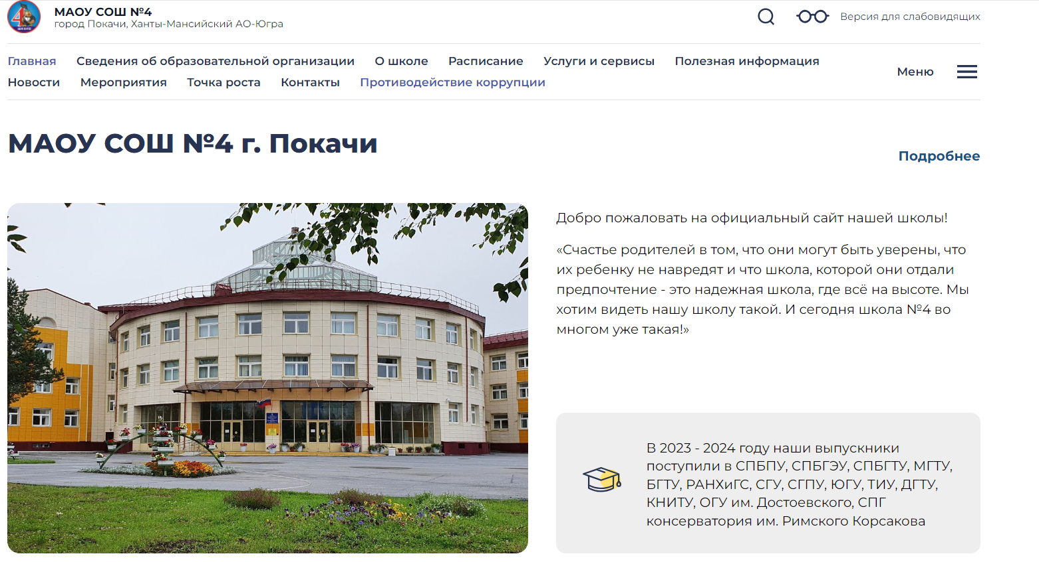
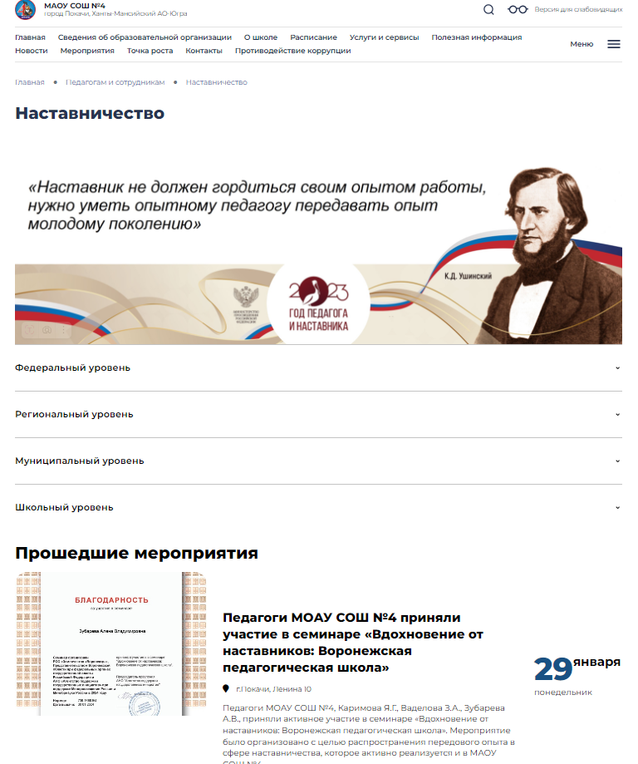
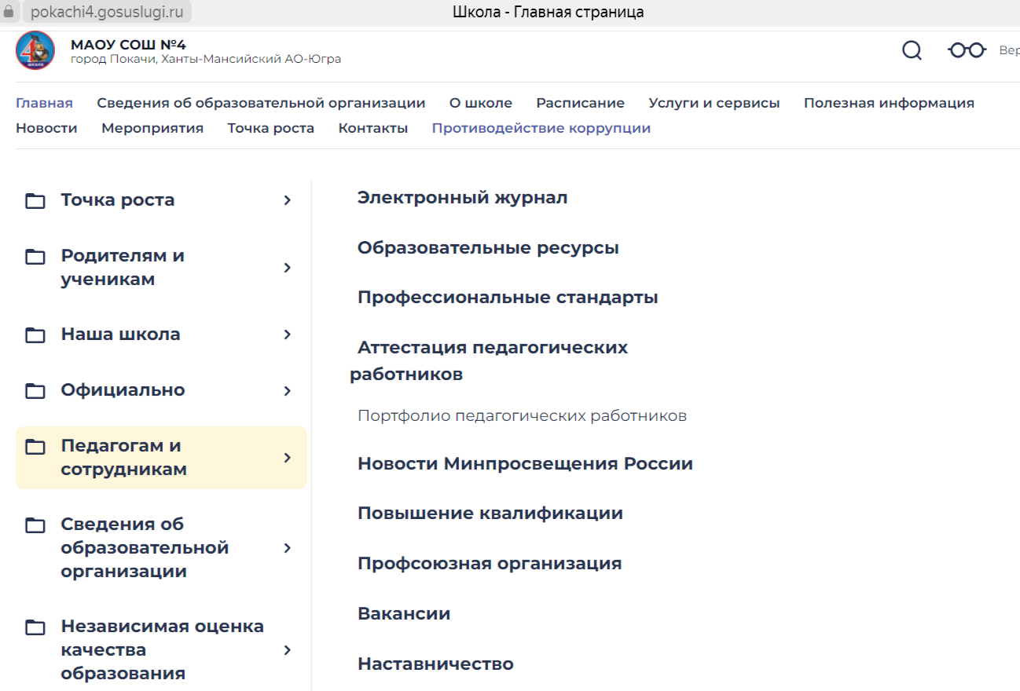
Количественные и качественные показатели
Перечень показателей для оценки реализации программы наставничества
Условия для реализации модели наставничества
https://shkola4pokachi-r86.gosweb.gosuslugi.ru/pedagogam-i-sotrudnikam/nastavnichestvo/

Slide 11
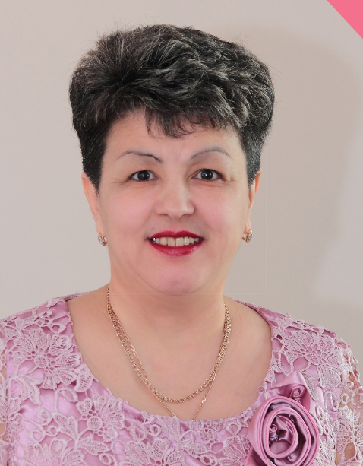


Результативность наставнических пар (на примере взаимодействия учителей математики)
Сопровождение в области использования информационных технологий в обучении
Обмен опытом и методиками преподавания в предметной области
Круглый стол по теме "Наставник: диалог поколений"
Окружной конкурс «Лучшие практики организации образовательной деятельности с применением технологий дистанционного обучения»
Использование цифровых технологий при проведении Всероссийской просветительской акции акции «Учитель учителю»
Достижение 100% показателя регистрации обучающихся на ИКОП «Сферум» и платформе ЦОС «Моя школа»
Первый городской форум Школьного инициативного бюджетирования «От идеи к проекту»
Семинар-практикум по внедрению информационно-коммуникационной площадки Сферум
XIX городской конкурс учебно-исследовательских и творческих работ «Юность в науке»
Обучающий семинар по теме "ФГИС «Моя школа»
Мухамедгалина Роза Рашитовна, учитель математики высшей квалификационной категории
Каримова Яна Гильмановна, учитель математики, приглашенный специалист
СОВМЕСТНЫЕ МЕРОПРИЯТИЯ
Участие в олимпиадах:
https://vk.com/sch4pokachi?w=wall-160052369_9385
https://vk.com/sch4pokachi?w=wall-160052369_9388
Марафон «Поделимся опытом»
Предметные недели
ЗНАЧИМЫЕ ДОСТИЖЕНИЯ ПО ИТОГАМ ВЗАИМОДЕЙСТВИЯ В РАМКАХ РЕВЕРСИВНОЙ МОДЕЛИ НАСТАВНИЧЕСТВА
Конкурс «Цифровые лайфхаки от педагогов», победитель, 2024
  Конкурс на присуждение премий лучшим учителям образовательных организаций ХМАО – ЮГРЫ, реализующих образовательные программы начального общего, основного общего и среднего общего образования, из средств федерального бюджета в 2024 году, победитель

Slide 12
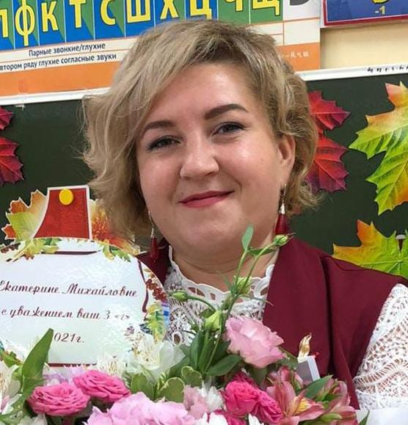
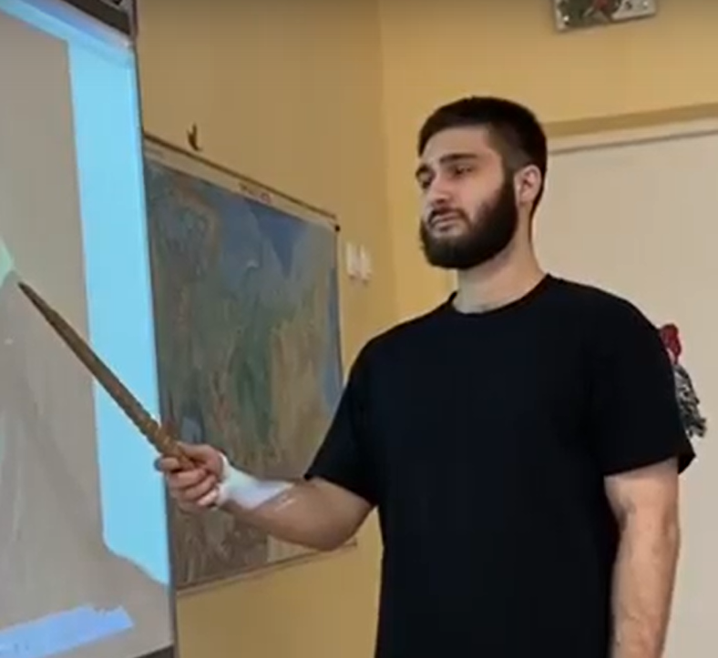


Результативность наставнических пар (на примере межпредметного взаимодействия)
Оганесян Давид Артурович,учитель физической культуры, молодой специалист, стаж работы 1 год
Облядрук Екатерина Михайловна, учитель начальных классов, стаж работы 20 лет
Городской конкурс "Лучшие практики наставничества" 2024 г., номинация «Две звезды»
Конкурсное видео
СОВМЕСТНЫЕ МЕРОПРИЯТИЯ
Мастер-классы от наставнических пар МАОУ СОШ №4: учимся новому
Викторина «Все о футболе"
Всероссийский смотр-конкурс "Магнит футбола"

Slide 13


Мероприятия в рамках реализации реверсивной модели наставничества в
МАОУ СОШ №4

Slide 14


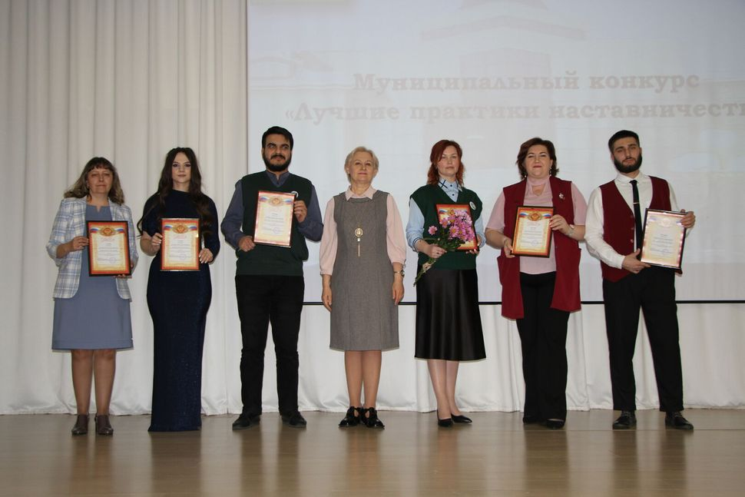
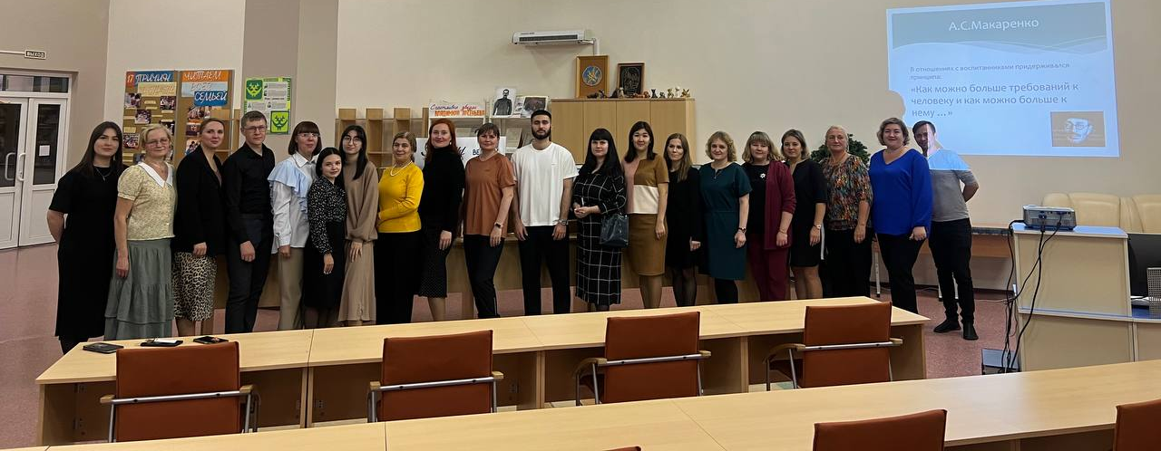

2024 год
Школа вошла в наставническую лигу проекта «Школа Минпросвещения России»
Межпредметный урок литературы и физкультуры: опыт реверсивного наставничества
Реализация модели наставничества в школе: круглый стол "Заветы великих педагогов"

Slide 15
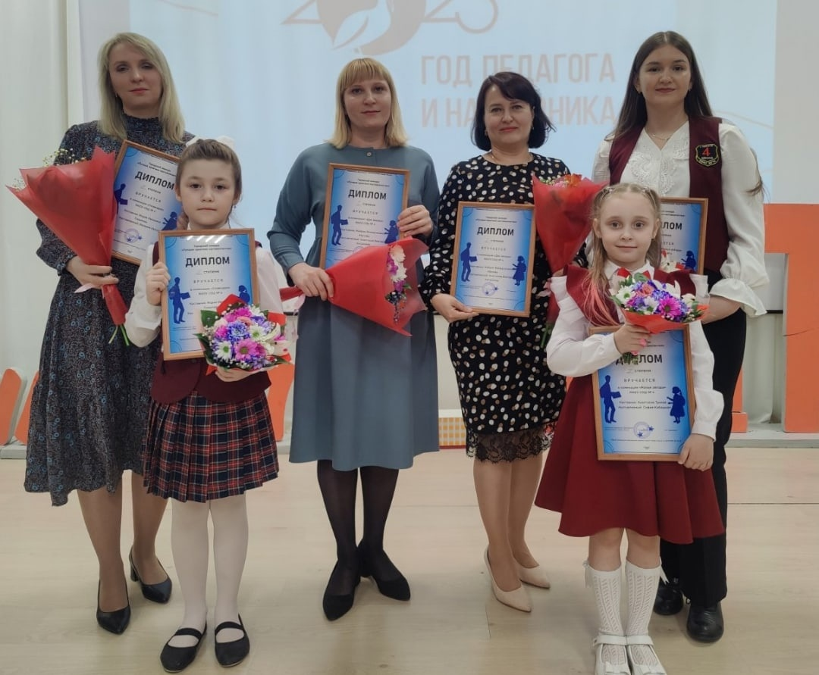
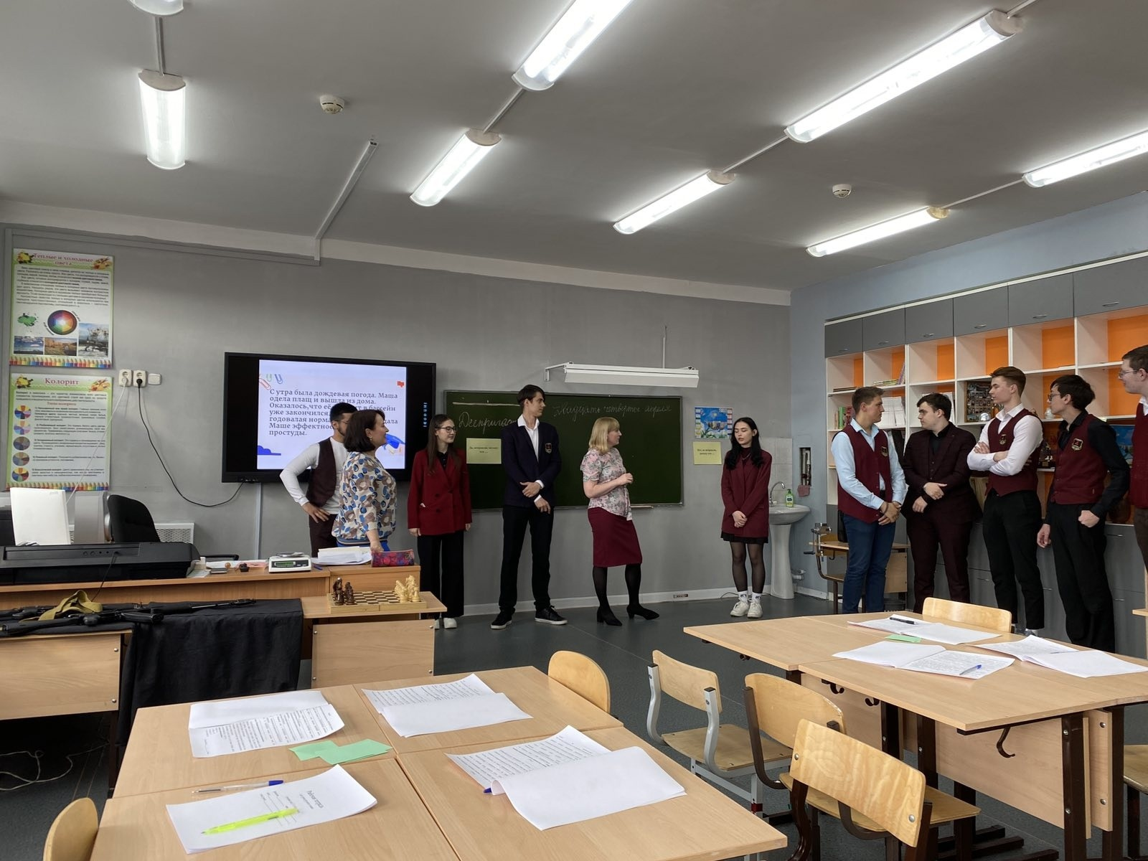
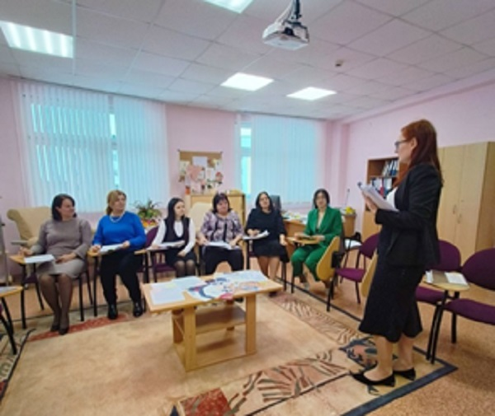
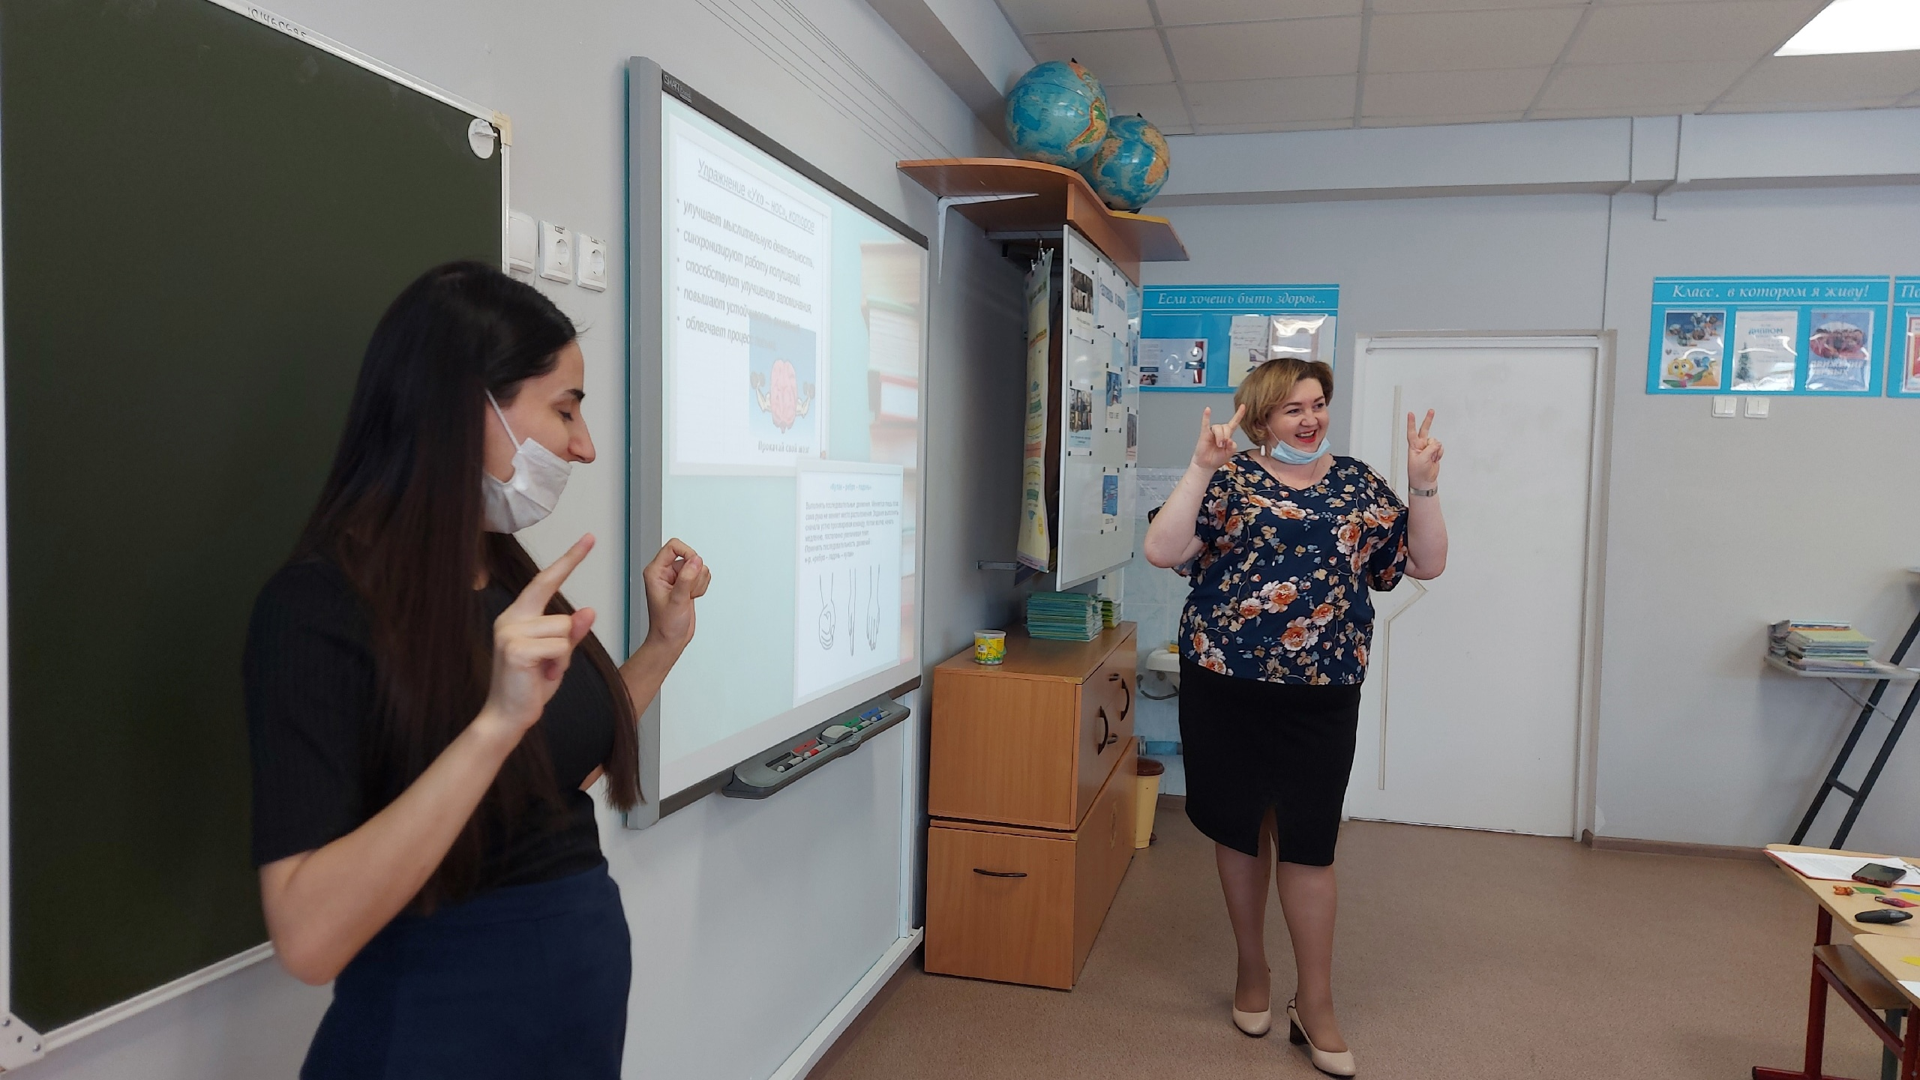
2023 год
Конкурс "Лучшие практики наставничества" 2023 год
Учителя русского языка и литературы делятся опытом: урок "Грамотным быть модно"
«Work-shop» (мастерская) для молодых специалистов «Основы профессиональной коммуникации»
Мастер-классы от наставнических пар МАОУ СОШ №4: учимся новому

Slide 16
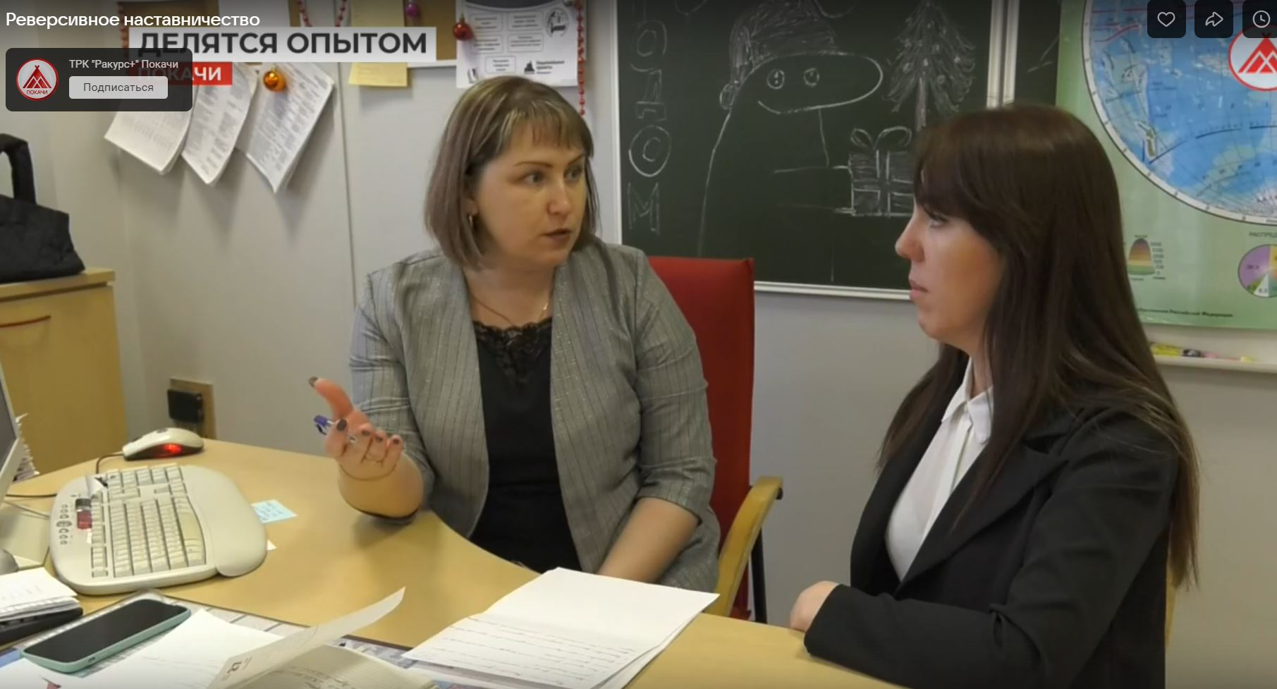
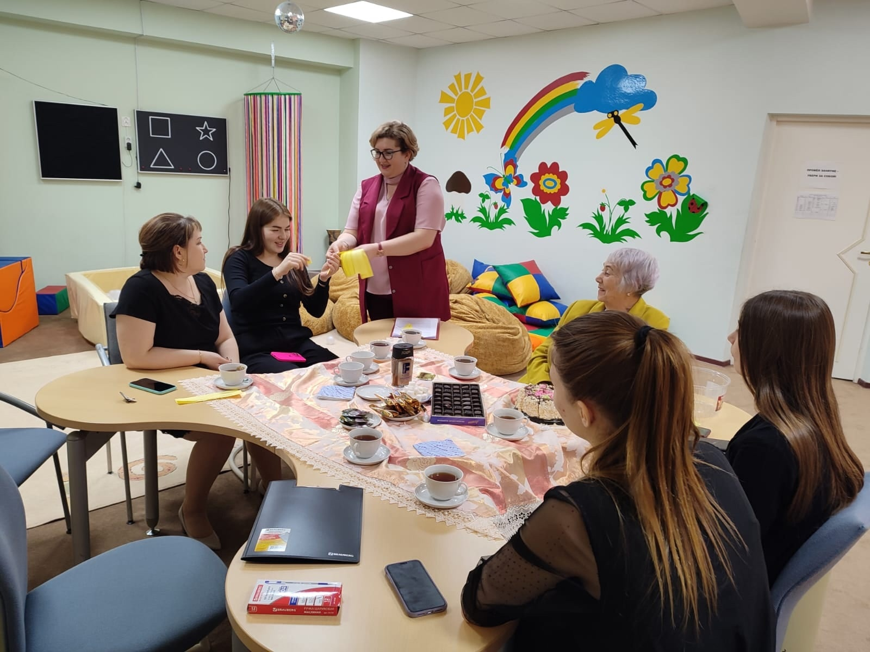
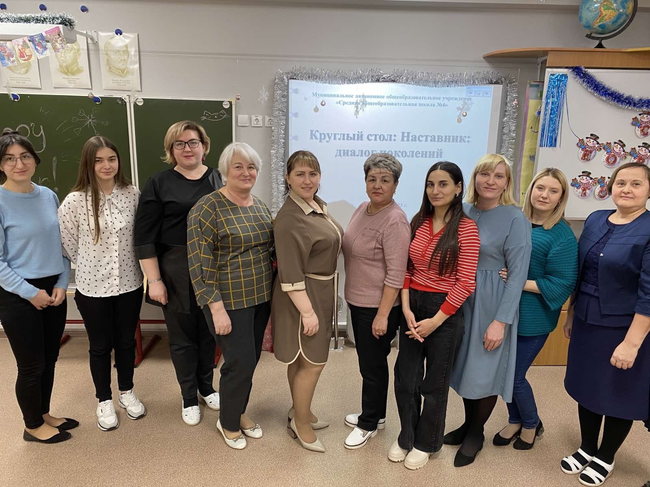
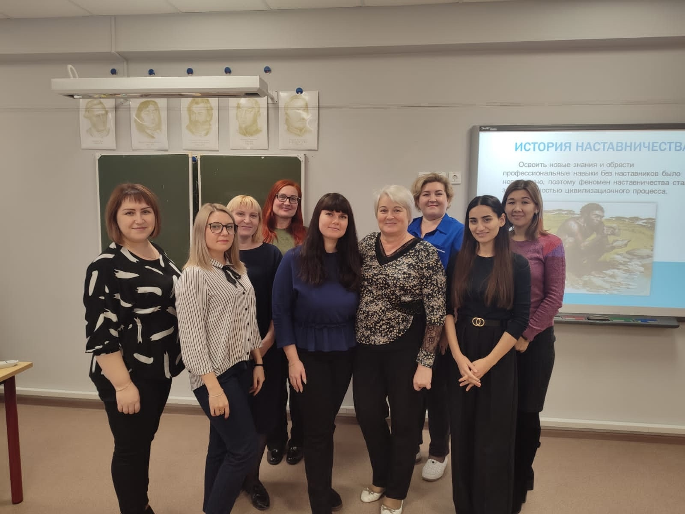
2023 год
Развитие системы наставничества в школе: реализация модели реверсивного наставничества
Проект «Наставничество» объединяет поколения»
Круглый стол «Наставник: диалог поколений»
Программа наставничества в МАОУ СОШ №4: адаптация молодых педагогов и включение в инновационную деятельность

Slide 17
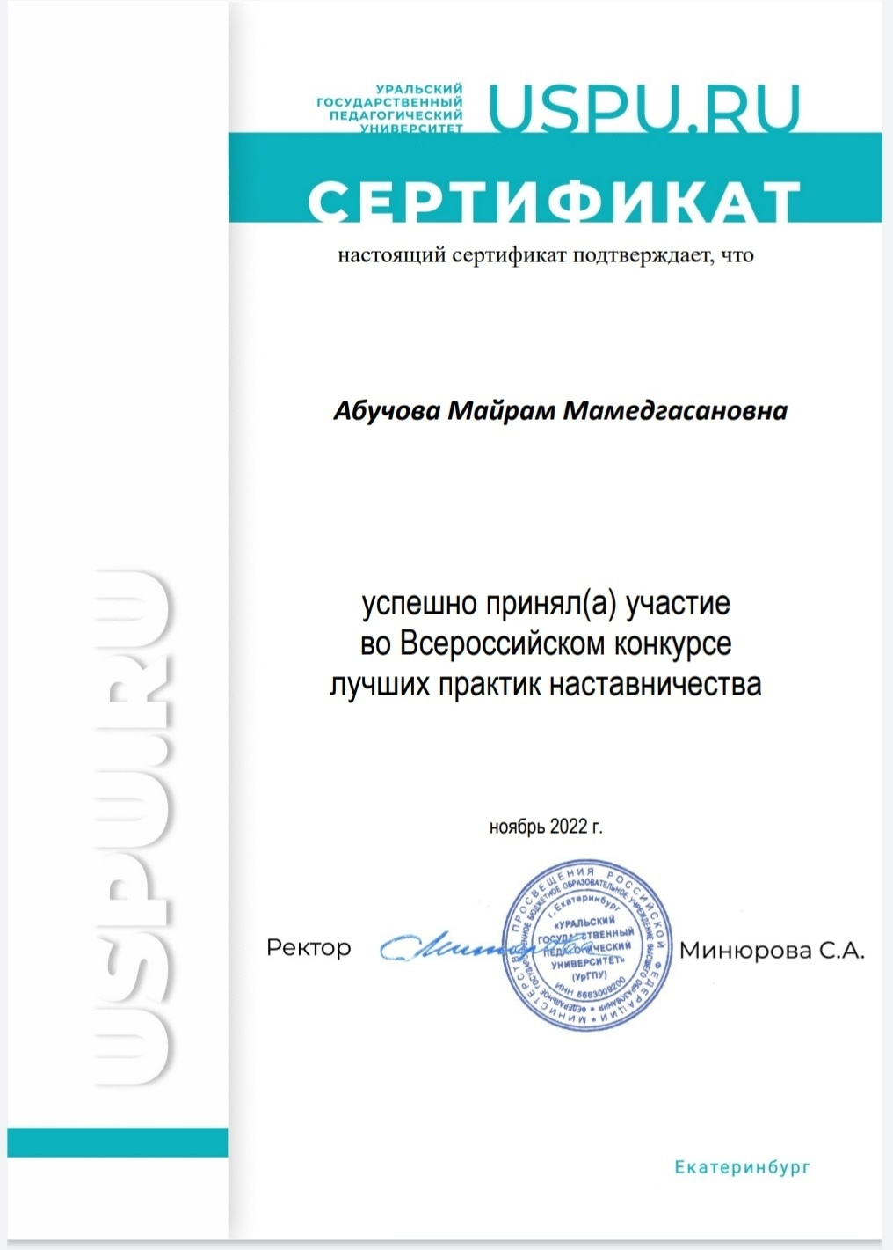
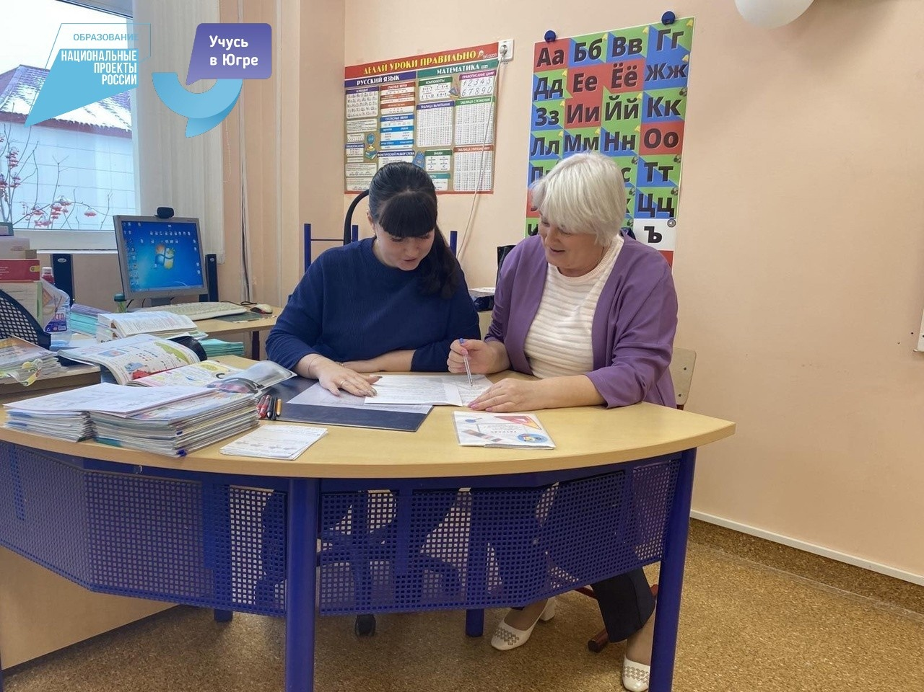
2022 год
Всероссийский конкурс лучших практик наставничества
Модель реверсивного наставничества в действии: поддержка молодых специалистов

Slide 18
Чек-лист реализации реверсивной модели наставничества в МАОУ СОШ №4
НОРМАТИВНЫЕ ДОКУМЕНТЫ
СИСТЕМА НАСТАВНИЧЕСТВА
Федеральный уровень
Письмо Министерства Просвещения РФ №АЗ-1128/08, Профессионального союза работников народного образования и науки РФ №657 от 21.12.2021 года «Методические рекомендации по разработке и внедрению системы (Целевой модели) наставничества педагогических работников в образовательных организациях»
Указ Президента РФ от 21.06.2022 года №401 «О проведении в Российской Федерации Года педагога и наставника»
Региональный уровень
Положение о системе (целевой модели) наставничества педагогических работников в образовательных организациях Ханты-Мансийского автономного округа – Югры
Приказ ИРО № 202-о от 19.04.2022 Об организации работы по сопровождению внедрения и реализации системы наставничества в ХМАО-Югре
Соглашение о сотрудничестве между АУ ИРО и МАОУ СОШ №4
Уровень образовательной организации
Положение о системе наставничества педагогических работников в МАОУ СОШ №4
Дорожная карта (план мероприятий) по реализации реверсивной модели наставничества
Приказ о внедрении целевой модели наставничества педагогических работников и назначении куратора, отвечающего за реализацию программ наставничества
Приказ о закреплении наставнических пар/групп с указанием срока наставнической деятельности
Персонализированные программы наставничества меры стимулирования педагогических работников МАОУ СОШ №4, включенных в систему наставничества
Приказ от 06.09.2022 № 318-1-О О внесении изменений ( назначение куратора внедрения и реализации целевой модели наставничества)
Условия, созданные в образовательной организации для продуктивной работы наставнических пар/групп
Информация о педагогах, прошедших курсы повышения квалификации по вопросам наставнической деятельности
Результаты участия в конкурсах, связанных с наставнической деятельностью (раздел новости и мероприятия)
ПУЛ НАСТАВНИКОВ
База данных наставников в МАОУ СОШ №4

